Slide 1

Asignatura
Tecnología de información I
Docente: Jhon Edilberto Monroy Barrios
Literatura
Semestre Académico 2023 -2

Slide 2

Sistemas numéricos
Logro de la sesión:
Al completar la sesión de aprendizaje, el estudiante adquiere conocimientos fundamentales sobre sistemas numéricos.

Slide 3
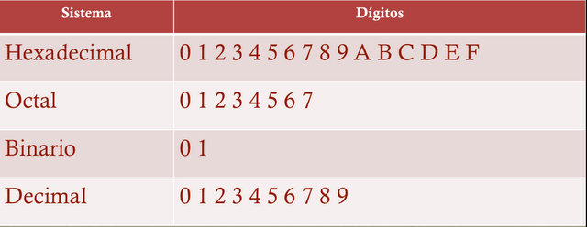
SISTEMAS NUMÉRICOS
Los sistemas numéricos son formas diferentes de representar números utilizando un conjunto de símbolos y reglas para su uso.
Los sistemas numéricos más comunes son el sistema decimal, binario y hexadecimal

Slide 4

Operaciones en Binario
Las operaciones en binario desempeñan un papel fundamental en el campo de la informática y la electrónica. El sistema binario, compuesto únicamente por los dígitos 0 y 1, es la base de todos los sistemas digitales modernos.

Slide 5
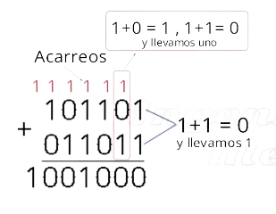
Suma Binaria
La suma binaria se realiza utilizando el mismo método que en el sistema decimal, pero con algunas reglas específicas para los dígitos binarios. En el sistema binario, la suma se lleva a cabo columna por columna, de derecha a izquierda, al igual que en el sistema decimal.
Reglas para realizar la suma binaria:
0 + 0 = 0
0 + 1 = 1
1 + 0 = 1
1 + 1 = 0, con un acarreo de 1

Slide 6
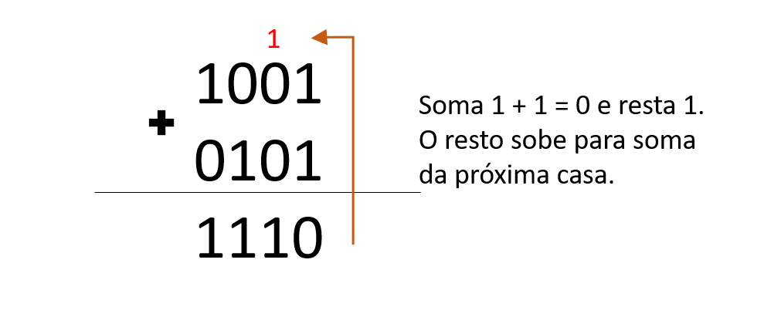
Ejemplo suma binaria
A continuación se muestra un ejemplo de la suma entre los números binarios 1001 + 0101. Puedes ver en la imagen cómo funciona la suma siguiendo la tabla anterior.
La suma de 1+1=0 y acarrea 1

Slide 7
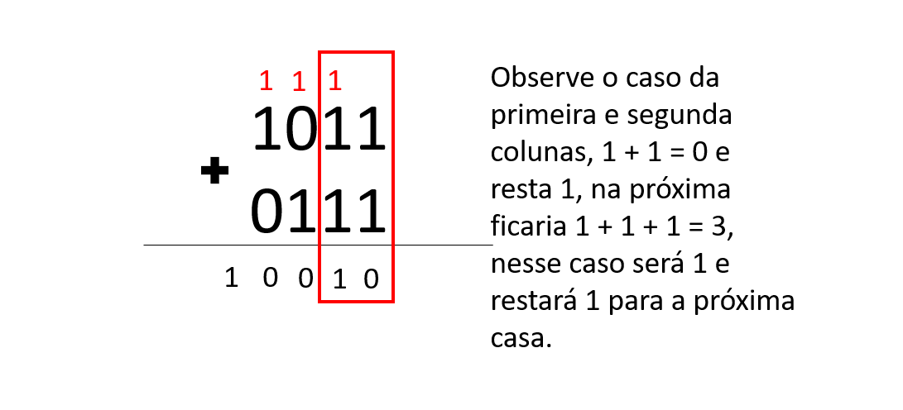
Ejemplo 2 de suma binaria
Observe en el caso de la primera columna 1+ 1 = 0 y acarrea 1. en la segunda columna se tiene que sumar de dos en dos.

Slide 8
Ejercicios
1010 110010 111111
1110 101111 101010

Slide 9

Ejercicios
1010 110010 111111
1110 101111 101010
11000 1100001 1101001

Slide 10
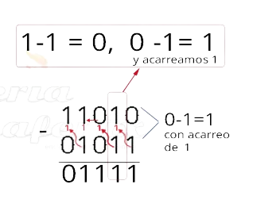
Resta Binaria
La resta es prácticamente igual que el sistema de decimal, ya que se utiliza el mismo término de que pide prestado al número de la siguiente fila cuando el número a restar es inferior que el que resta.
Reglas para realizar la suma binaria:
0 – 0 = 0
0 – 1 = 1 con un acarreo de 1
1 – 0 = 1
1 – 1 = 0

Slide 11
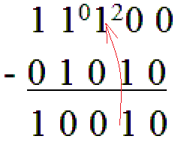
Ejemplo resta
Restemos el número binario 01010 del número 11100, entonces tendremos: 11100 – 01010, configuremos la operación

Slide 12
Ejercicios
- 10110 111001
1101 101011

Slide 13

Ejercicios
- 10110 111001
1101 101011
01001 001110

Slide 14
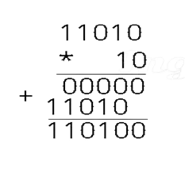
Multiplicación Binaria
La multiplicación se hace como en los números decimales primero se multiplica y luego se suman los resultados.
Reglas para realizar la multiplicación binaria:
0 x 0 = 0
0 x 1 = 0
1 x 0 = 0
1 x 1 = 1

Slide 15
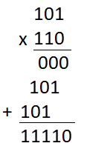
Ejemplo de multiplicación de binarios
Cuando se multiplica por 0 siempre da 0 y cuando se multiplica 1 por 1 es igual a 1.

Slide 16
Ejercicios de multiplicación de binarios
x 11 1001
11 11

Slide 17

Ejercicios de multiplicación de binarios
x 11 1001
11 11
1001 11011

Slide 18
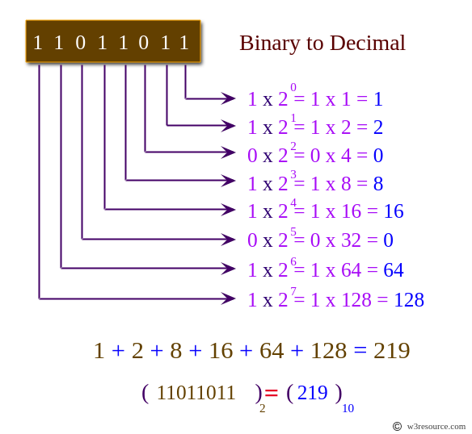
Binario a decimal

Slide 19
Ejercicios Binario a decimal
101002___________________10
1110112__________________10
1101100111012___________________10
1010110102________________________10

Slide 20

Ejercicios Binario a decimal
101002___________20_______10
1110112____________59______10
1101100111012________3485___________10
1010110102___________346_____________10

Slide 21
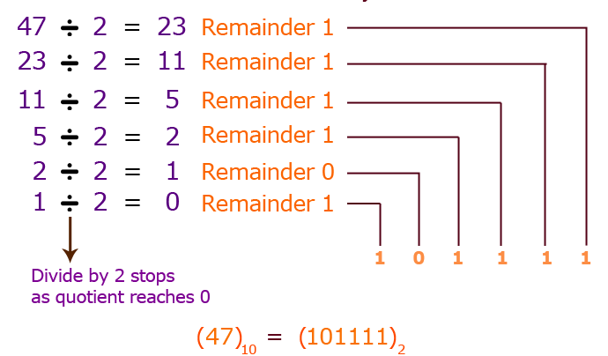
Decimal a binario
Resto
Resto
Resto
Resto
Resto
Resto
Dividir entre 2 hasta que el cociente llegue a 0

Slide 22
Ejercicios de Decimal a binario
36310____________________2
97610____________________2
43610____________________2
54710____________________2

Slide 23

Ejercicios de Decimal a binario
36310_______101101011_____________2
97610_________1111010000___________2
43610________110110100____________2
54710_______1000100011_____________2

Slide 24
Sistema decimal y Hexadecimal
En el sistema decimal podemos escribir números como 451, 672, etc, es decir, es un sistema de números (con base de diez) teniendo así diez valores posibles (0, 1, 2, 3, 4, 5, 6, 7, 8, 9) por cada valor posicional.
En el sistema hexadecimal podemos escribir números como 3E2ADF3, DAB2, etc, es decir, es un sistema de números y letras (con base de dieciséis) cuyos posibles valores numéricos y letras pueden ser (0, 1, 2, 3, 4, 5, 6, 7, 8, 9) para números y (A,B,C,D,E,F) para letras por cada valor posicional.

Slide 25
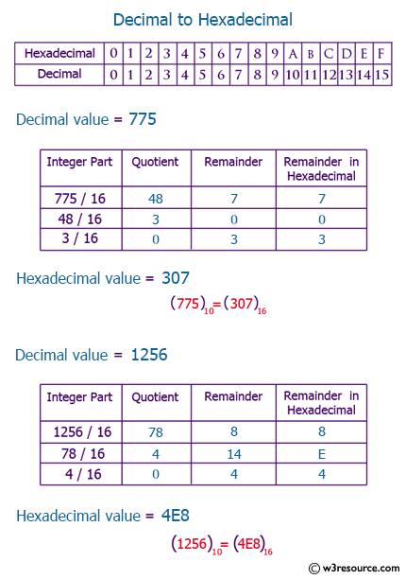
Decimal a hexadecimal
Valor decimal
Cociente
Resto
Resto en hexadecimal
Valor Hexadecimal

Slide 26
Decimal a hexadecimal
Valor decimal
Dividendo/ divisor
Cociente
Resto
Resto en hexadecimal
Valor Hexadecimal

Slide 27
Ejercicios de Decimal a hexadecimal
6910______________16
9410______________16
9910______________16
23510______________16
18910______________16
12910______________16

Slide 28

Ejercicios de Decimal a hexadecimal
6910______45________16
9410_______5E_______16
9910______63________16
23510_____EB_________16
18910______BD________16
12910______81________16

Slide 29
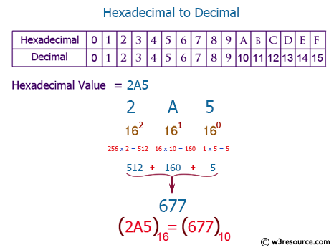
Hexadecimal a decimal
Valor Hexadecimal

Slide 30
Ejercicios de hexadecimal a decimal
616______________10
1616______________10
4516______________10
100016______________10
A316______________10
AAA16______________10

Slide 31
Ejercicios de hexadecimal a decimal
616______6________10
1616______22________10
4516______69________10
100016______4096________10
A316______163________10
AAA16______2730________10

Slide 32
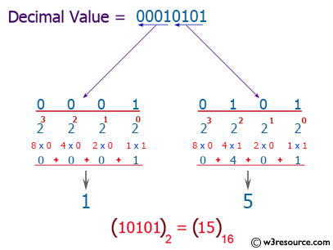
Binario a Hexadecimal
Valor binario = 10101

Slide 33
Ejercicios binarios a hexadecimal
0101-10012_________________________16
1001-10012_________________________16
0011-00012_________________________16
1101-00102_________________________16
1101-11102_________________________16

Slide 34
Ejercicios binarios a hexadecimal
0101-10012_________59________________16
1001-10012___________99______________16
0011-00012___________31______________16
1101-00102__________D2_______________16
1101-11102__________DE_______________16

Slide 35
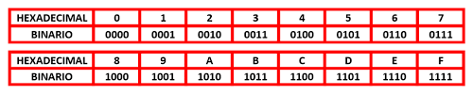
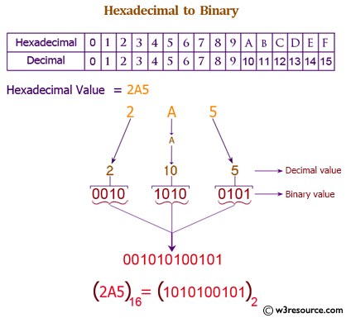
Hexadecimal a binario
Valor Hexadecimal
Valor decimal
Valor binario

Slide 36
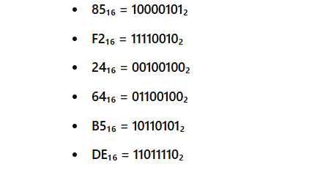
Ejercicios hexadecimal a binario
8516_______________2
F216_______________2
2416_______________2
6416_______________2
B516_______________2
DE16_______________2

Slide 37
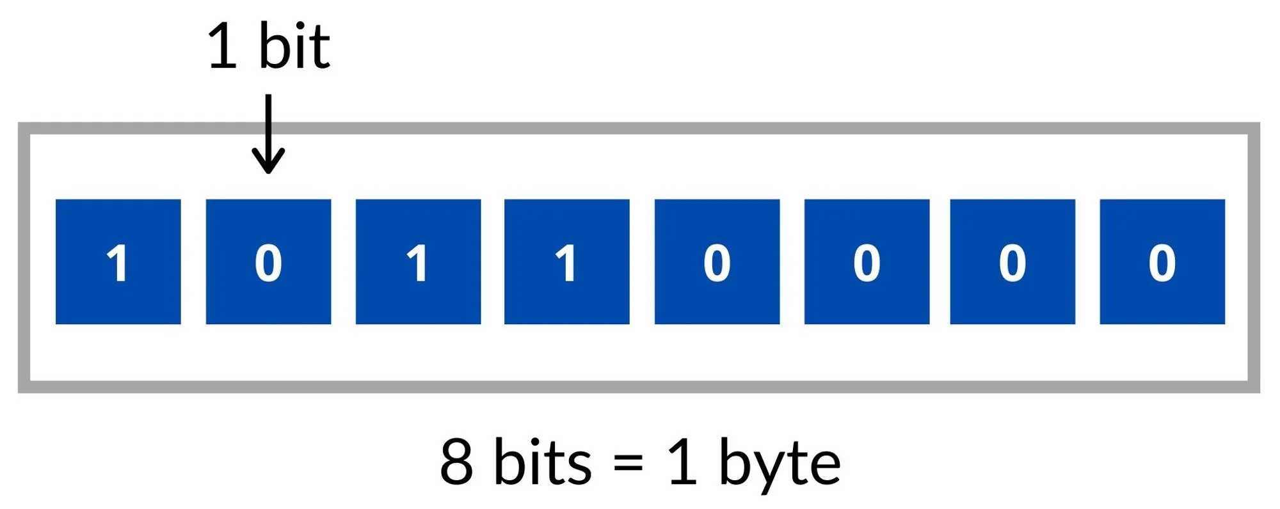
Bits y Bytes
Los bits y bytes son unidades fundamentales en la computación y la tecnología de la información. Un bit es la unidad más pequeña de datos en un sistema binario, y puede tener dos valores posibles: 0 o 1. Por otro lado, un byte está compuesto por 8 bits y es una unidad más práctica para representar información.

Slide 38
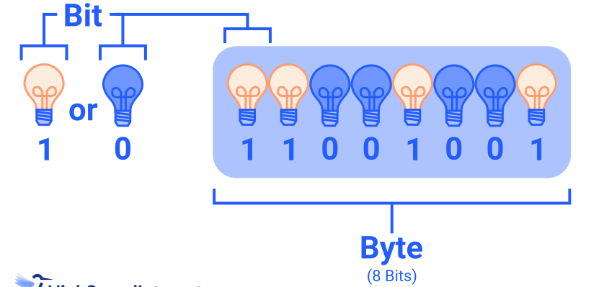
Bits y Bytes
Imagina un interruptor de luz. Puedes pensar en un bit como el estado del interruptor: apagado (0) o encendido (1). Un byte sería como una secuencia de 8 interruptores, lo que permite representar una variedad más amplia de información.

Slide 39
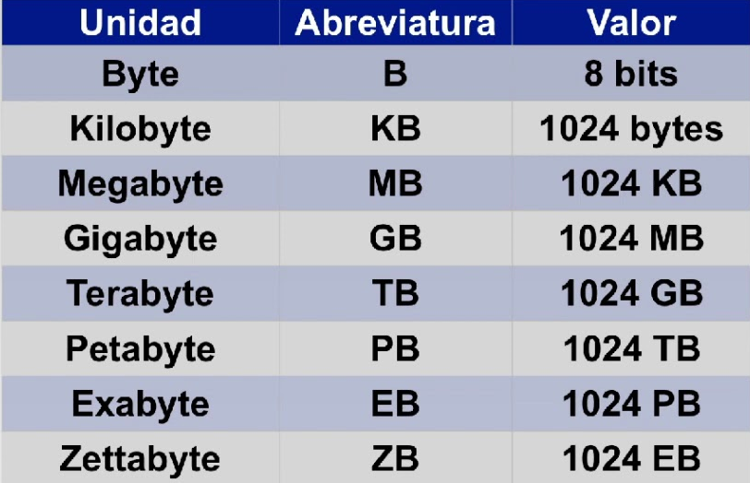
Manejo de prefijos
Dado que las computadoras tratan con cantidades masivas de datos, es útil contar con prefijos para expresar estas cantidades de manera más sencilla. Los prefijos son unidades que indican múltiplos de bytes. Aquí hay algunos ejemplos comunes:

Slide 40
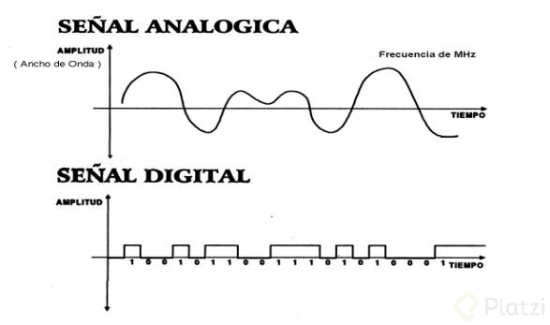
Señal digital y analógica
Señal analógica. Es representada por una onda senoidal que va de cero a su máximo positivo y de ahí a su minino negativo pasando por el cero. Repitiendo este ciclo.
Señal digital. Es representada con una onda cuadrada que va de cero a su voltaje máximo positivo y de vuelta a cero. Nunca da valores negativos, la corriente se mantiene constante.

Slide 41


